Slide 1

Informe de resultados electorales para LLA

Slide 2
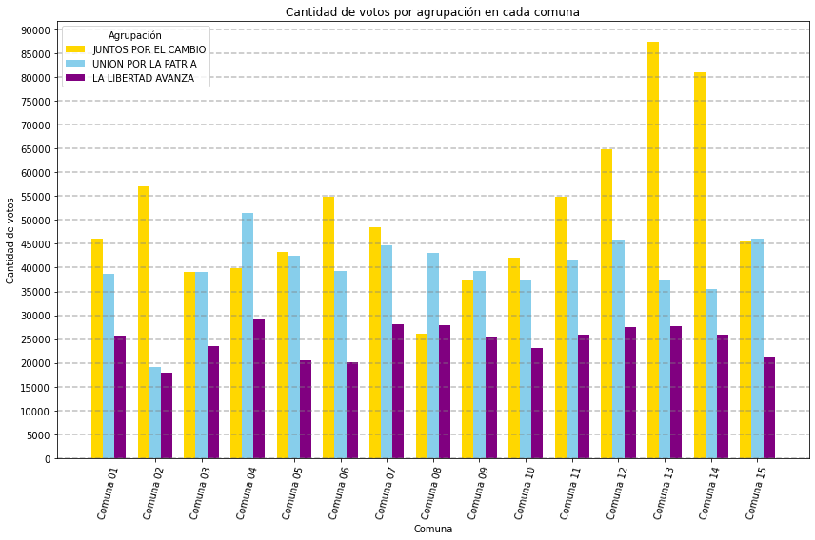

Resultados electorales 2023

Slide 3
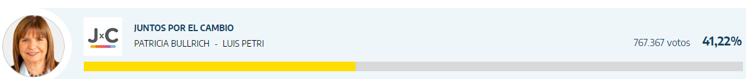
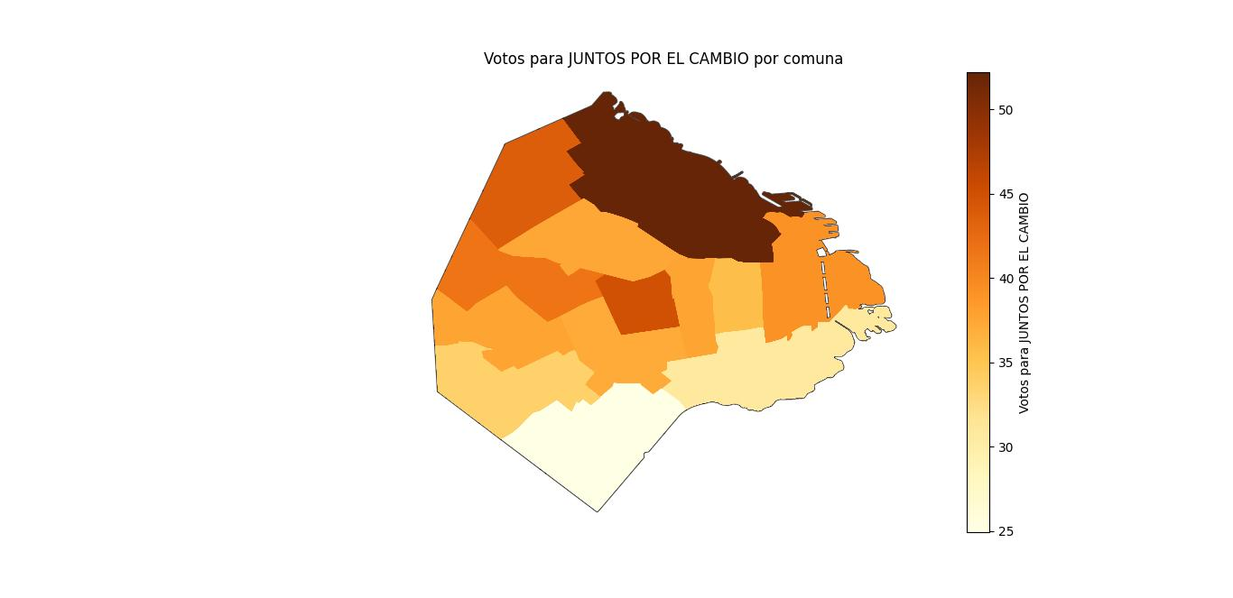
Resultados por Comuna

Slide 4
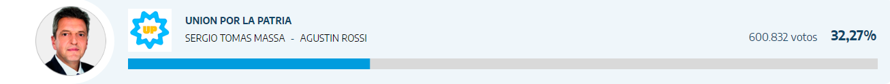
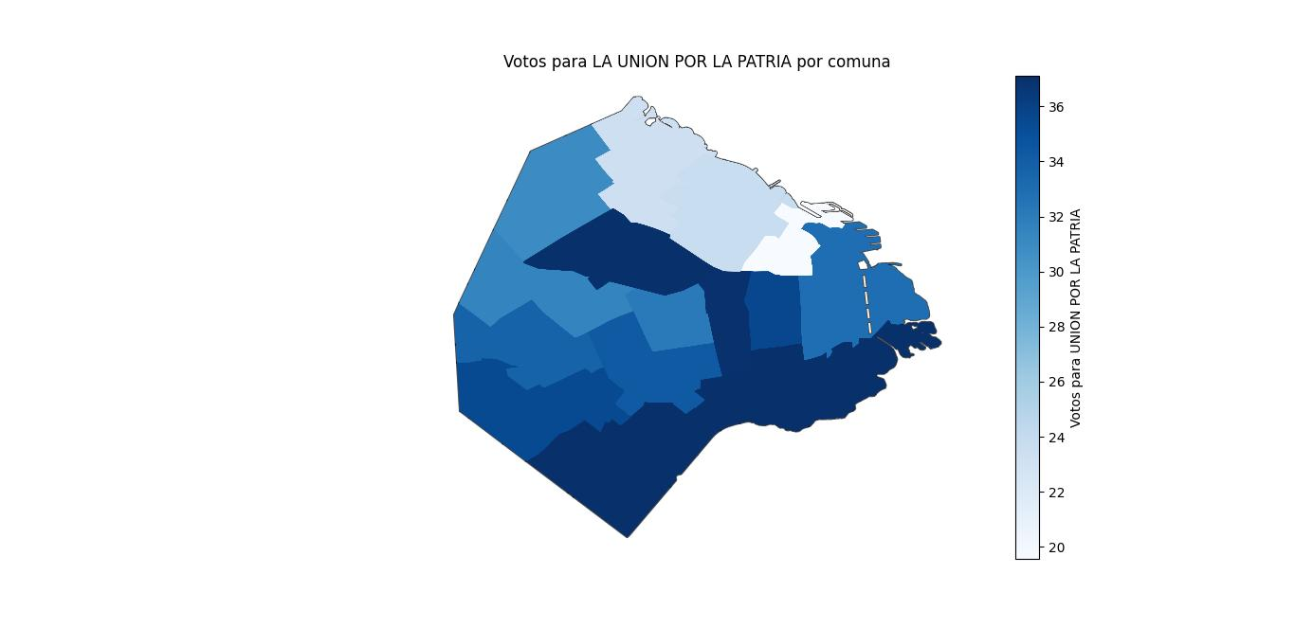

Slide 5

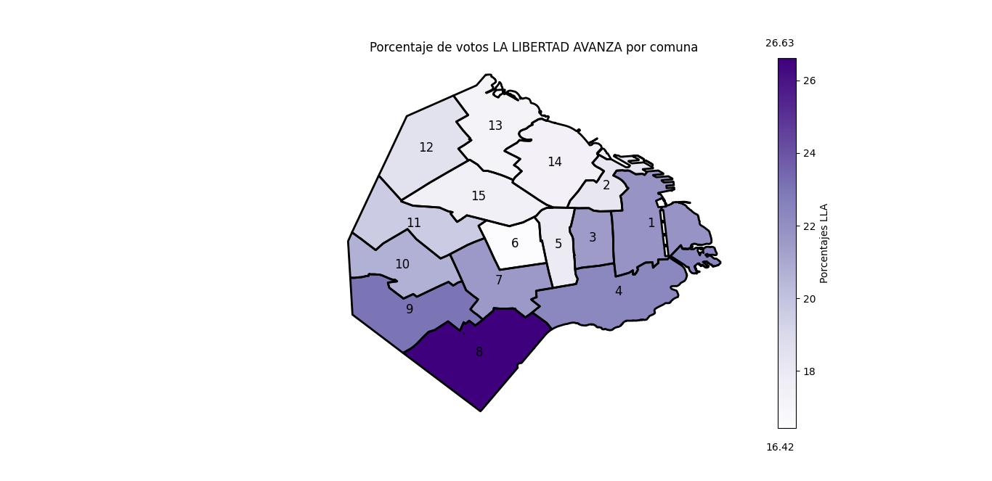

Slide 6
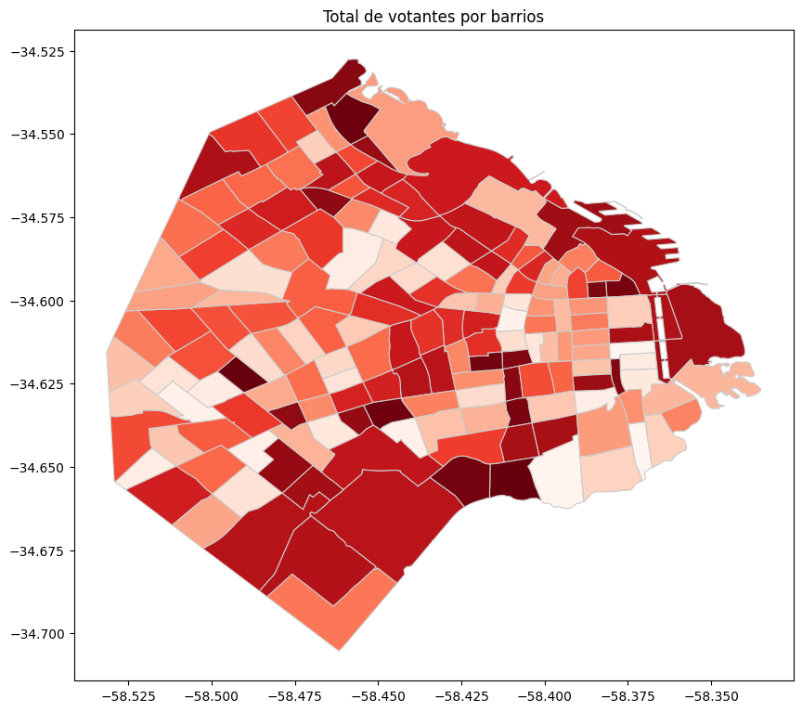
Análisis del Electorado de cara al Ballotage

Slide 7
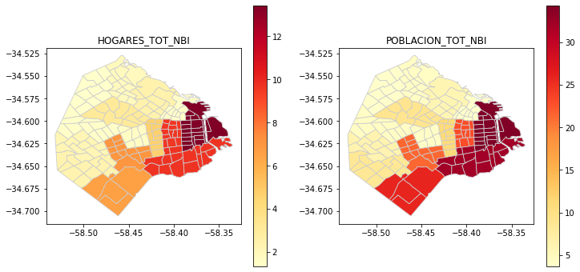
Población con Necesidades básicas insatisfechas

Slide 8
Comparación con mapa electoral

Slide 9
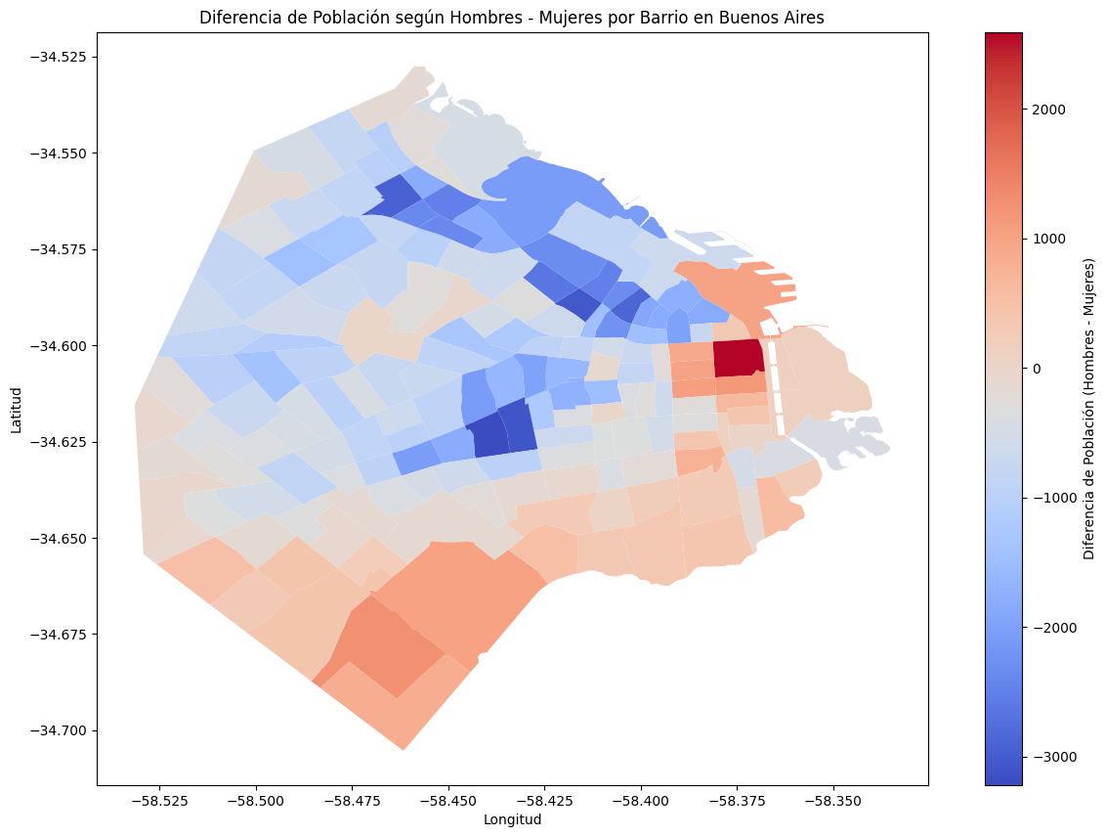
Obstáculo para LA: Electorado femenino

Slide 10
Comparativa de género con UxP

Slide 11
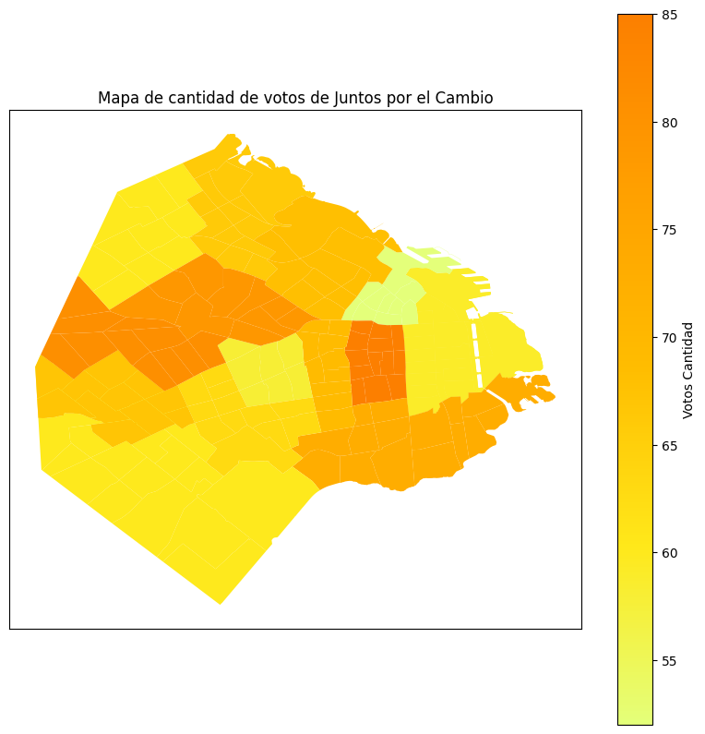
Votos en disputa
- Mapa de las comunas donde el PRO sacó la mayor cantidad de votos que deberán disputarse en el ballotage.

Slide 12
Electorado mayormente masculino y menos influencia del voto femenino

Slide 13

Escenario favorable para LLA de cara a la segunda vuelta
Alianza con JxC asegura el traslado de gran parte del votos opositor al oficialismo nacional hacia La Libertad Avanza asegurando la victoria en la Capital Federal

